Slide 1
第14章 数据库编程
《Python程序开发案例教程（第2版））》

Slide 2
学习目标/Target
了解数据库，能够说出数据库系统的组成部分以及优点
了解数据库的分类，能够区分关系型数据库和非关系型数据库的特点
熟悉数据库的核心要素，能够归纳MySQL和MongoDB数据库的核心要素

Slide 3
学习目标/Target
掌握Python程序与MySQL数据库交互的方式，能够在计算机中安装MySQL数据库和pymysql
库，通过pymysql库的功能操作MySQL数据库
掌握Python程序与MongoDB数据库交互的方式，能够在计算机中安装MongoDB数据库和
pymongo模块，通过pymongo模块的功能操作MongoDB数据库
掌握Python程序与Redis数据库交互的方式，能够在计算机中安装Redis数据库和redis模块，
通过redis模块的功能操作Redis数据库

Slide 4


章节概述/ Summary
在数字化时代，数据的管理和利用对企业发展至关重要。为了高效地存储、管理和访问数据，数据库编程成为了一项必不可少的技术。通过数据库编程，开发人员可以实现数据的增删改查操作，构建可靠的数据存储和处理系统。Python为数据库编程提供了丰富的数据库模块或库，使得连接、查询和修改各种数据库变得更加高效和便捷。本章将围绕Python中数据库编程的相关知识进行讲解。

Slide 5
目录/Contents
01
数据库基础知识
02
MySQL与Python交互
03
MongoDB与Python交互
04
Redis与Python交互
05
实例：用户注册与登录

Slide 6
14.1
数据库基础知识

Slide 7

14.1.1 数据库概述
先定一个小目标！
了解数据库，能够说出什么是数据库和数据库系统

Slide 8

14.1.1 数据库概述
数据库
数据库（DataBase，DB）是一个存在于计算机存储设备上的数据集合，它可以简单地理解为一个存储数据的仓库。数据库能够长期、高效地管理和存储数据，其主要目的是能够存储（写入）和提供（读取）数据。

Slide 9
14.1.1 数据库概述
数据库
可以把数据库看作一个电子文件柜，用户可以对文件柜中的电子文件的数据进行增加、删除、修改、查找等操作。需要注意的是，这里所说的数据不仅包括普通意义上的数字，还包括文字、图像、声音等，也就是说，凡是在计算机中用来描述事物的记录都可以称为数据。

Slide 10
14.1.1 数据库概述
数据库系统
数据库系统的范围要比数据库大很多。数据库系统指的是在计算机系统中引入数据库后的系统，除了数据库，还包括数据库管理系统（DataBase Management System，DBMS）、数据库应用程序等。为了让读者更好地理解数据库系统，下面通过一张图来描述数据库系统，如图所示。

Slide 11
14.1.1 数据库概述
数据库系统
数据库系统包括数据库、数据库管理系统、数据库应用程序，关于它们的功能介绍如下。
（1）数据库：数据库提供了存储空间来存储各种数据。
（2）数据库管理系统：数据库管理系统是数据库的管理软件，负责数据库的创建、维护和管理。它提供了一系列功能来管理数据库中的数据，比如数据的插入、删除、更新和查询等操作。
（3）数据库应用程序：数据库应用程序是用户定制的符合自身需求的程序，用户通过该应用程序与数据库管理系统进行通信，并访问和管理数据库中存储的数据。

Slide 12
14.1.1 数据库概述
数据库优点
数据库优点如下：
数据持久化存储。数据库通过将数据持久化存储在硬盘上，确保数据在断电或系统崩溃后仍能可靠地保存。
数据高效读写。数据库系统采用高效的数据结构和算法，以最大限度地提高数据的读写速度。通过优化索引机制、缓存和查询优化等技术，数据库能够快速响应各种复杂的数据操作请求，提供高效的数据访问服务。
时效性保证。数据库系统支持并发访问和事务处理的技术，确保数据在多个用户同时访问时的一致性和可靠性。
对程序的良好支持。数据库系统提供了灵活的查询语言和API，使得应用程序可以直接与数据库进行交互。开发人员通过编写简单的数据库查询语句，可以轻松地实现对数据的增删改查等操作。

Slide 13
14.1.2 数据库的分类
先定一个小目标！
了解数据库的分类，能够区分关系型数据库和非关系型数据库的特点

Slide 14
14.1.2 数据库的分类
1.关系型数据库
关系型数据库是一种基于关系模型的数据库管理系统，它以二维表格的形式组织数据，并使用结构化查询语言（SQL）进行数据操作。关系型数据库具有以下几个特点：
结构化：关系型数据库要求数据具备固定的结构，每个表格都有明确定义的列和数据类型，确保数据的一致性和完整性。
支持SQL：关系型数据库使用SQL进行数据操作和查询，SQL具有简单易学的语法，方便用户进行数据的增删改查操作。
支持事务：关系型数据库支持事务处理，通过事务机制保证数据操作的原子性、一致性、隔离性和持久性。
数据一致性：关系型数据库通过定义关系和约束条件来保证数据的一致性，比如主键约束、唯一约束、外键约束等。

Slide 15
14.1.2 数据库的分类
1.关系型数据库
常见的关系数据库产品有Oracle、SQL Server、SQLite和MySQL共4个，这4个数据库产品各有各的特点：
（1）Oracle
Oracle是由甲骨文公司开发的一款关系数据库管理系统，在数据库领域一直处于领先地位。
（2）SQL Server
SQL Server是由微软公司开发的一款关系数据库管理系统，它广泛应用于电子商务、银行、保险、电力等行业。
（3）SQLite
SQLite是一款非常轻量级的关系型数据库管理系统，在使用前不需要安装与配置，能够支持Windows、Linux、UNIX等主流的操作系统。
（4）MySQL
MySQL属于Oracle公司旗下产品，它是一个非常流行的开源数据库管理系统，广泛应用于中小型企业网站。

Slide 16
14.1.2 数据库的分类
2.非关系型数据库
非关系型数据库又称为NoSQL数据库，它不采用关系模型，而选择其他数据组织方式，被设计用于处理大规模的非结构化、半结构化或异构数据，并且具有良好的水平扩展性和灵活性。

Slide 17
14.1.2 数据库的分类
2.非关系型数据库
（1）键值（Key-Value）存储数据库
键值存储数据库采用键值结构存储数据，每个键分别对应一个特定的值。这类数据库具有易部署、查询速度快、存储量大、高并发操作等特点，适用于处理大量数据的高访问负载和一些日志系统等。键值存储数据库的典型代表有Redis、Flare、MemcacheDB等。
（2）列式（Column-Oriented）存储数据库
列式存储数据库采用列式结构存储数据，将同一列数据存储到一起。这类数据库具有查询速度快、可扩展性强等特点，更容易进行分布式扩展，适用于分布式的文件系统。列式存储数据库的典型代表有Hbase、Cassandra等。
（3）文档型（Document-Oriented）存储数据库
文档型存储数据库采用文档结构存储数据，每个文档中包含多个键值对。这类数据库的数据结构要求并不严格，具有表结构可变、查询速度更快的特点，适用于Web应用的场景。文档型数据库的典型代表有MongoDB、CouchDB等。
非
关
系
型
数
据
库
分
类

Slide 18
14.1.2 数据库的分类
2.非关系型数据库
在众多数据库中，MySQL是一种成熟稳定的关系型数据库，适用于需要保证数据一致性和事务处理的应用场景；MongoDB是一种文档型非关系型数据库，适用于处理大量半结构化数据的需求；Redis是一个高性能的键值存储数据库，适用于缓存、队列和实时数据处理等场景。

Slide 19
14.1.3 数据库的核心要素
先定一个小目标！
熟悉数据库的核心要素，能够归纳MySQL和MongoDB数据库的核心要素

Slide 20
14.1.3 数据库的核心要素
数据库的核心要素
关系型数据库和非关系型数据库的区别在于数据的组织方式。关系型数据库使用关系模型来组织数据，而非关系型数据库使用其他方式来组织数据，例如文档型存储数据库使用文档这种结构存储数据。

Slide 21
14.1.3 数据库的核心要素
数据库的核心要素
对于关系型数据库来说，它主要包含以下核心要素：
记录：二维表格的一行数据称为一条记录。
字段：二维表格的列称为字段，一列即为一个字段，每个字段都有字段名；
数据表：由行和列组成的二维表格。每个表都有一个固定的结构，在插入数据之前定义表的结构。
数据库：数据表的集合。

Slide 22
14.1.3 数据库的核心要素
数据库的核心要素
MongoDB数据库主要包含3个核心元素，分别为文档、集合和数据库，各个元素的介绍如下。
文档：由JSON或XML数据构成的对象，对应关系型数据库中的行。
集合：文档的物理容器，对应关系型数据库中的表。
数据库：集合的物理容器，一个数据库中可以包含多个文档。

Slide 23
14.2
MySQL与Python交互

Slide 24
14.2.1 下载和安装MySQL
先定一个小目标！
掌握MySQL的下载和安装，能够在计算机中下载和安装MySQL

Slide 25
14.2.1 下载和安装MySQL
MySQL
MySQL官网提供了MySQL Enterprise Edition（企业版）、MySQL Cluster CGE（高级集群版）和MySQL Community(GPL)（社区版）。其中，企业版和高级集群版都是需要收费的商业版本，而社区版是通过GPL协议授权的开源软件，可以免费使用。

Slide 26
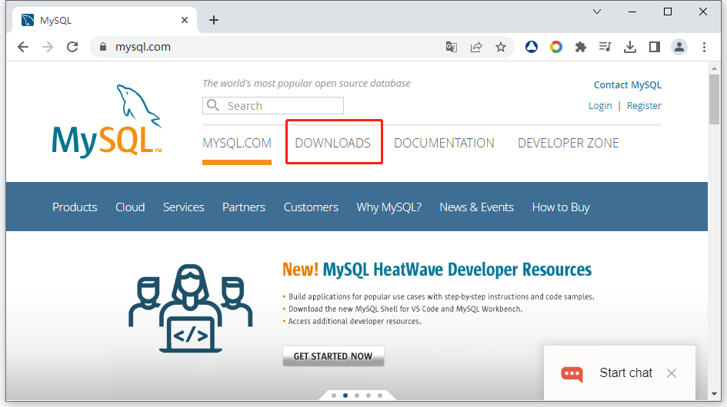
14.2.1 下载和安装MySQL
1.下载MySQL
访问官网
多线程
打开浏览器，访问MySQL的官方网站。
步骤1
步骤2
步骤3
步骤4

Slide 27
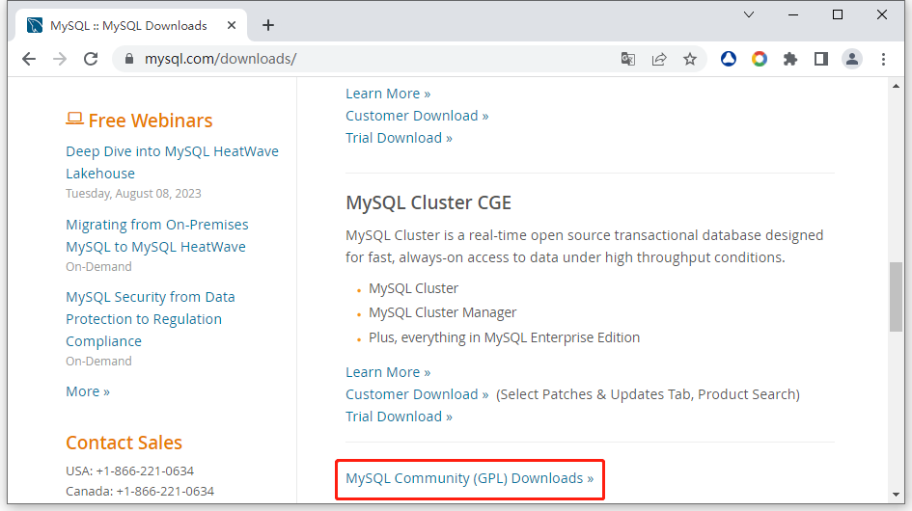
14.2.1 下载和安装MySQL
1.下载MySQL
访问下载页面
多线程
单击DOWNLOADS链接进入MySQL的下载页面。
步骤1
步骤2
步骤3
步骤4

Slide 28
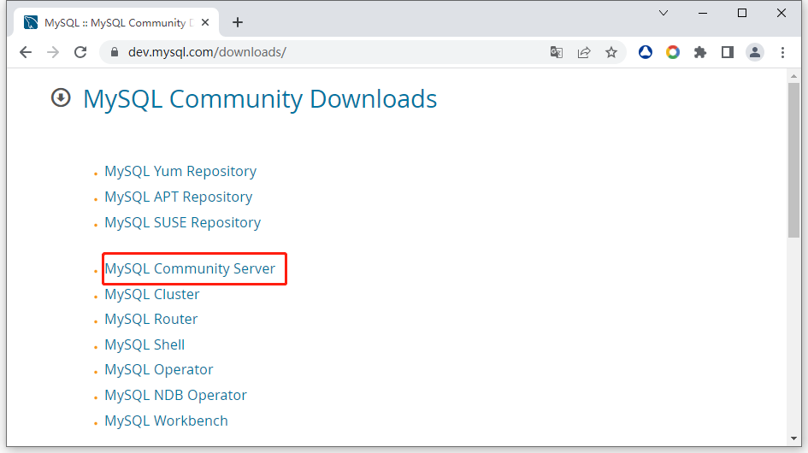
14.2.1 下载和安装MySQL
1.下载MySQL
访问下载页面
多线程
单击“MySQL Community (GPL) Downloads »”链接，进入MySQL Community的下载页面。
步骤1
步骤2
步骤3
步骤4

Slide 29
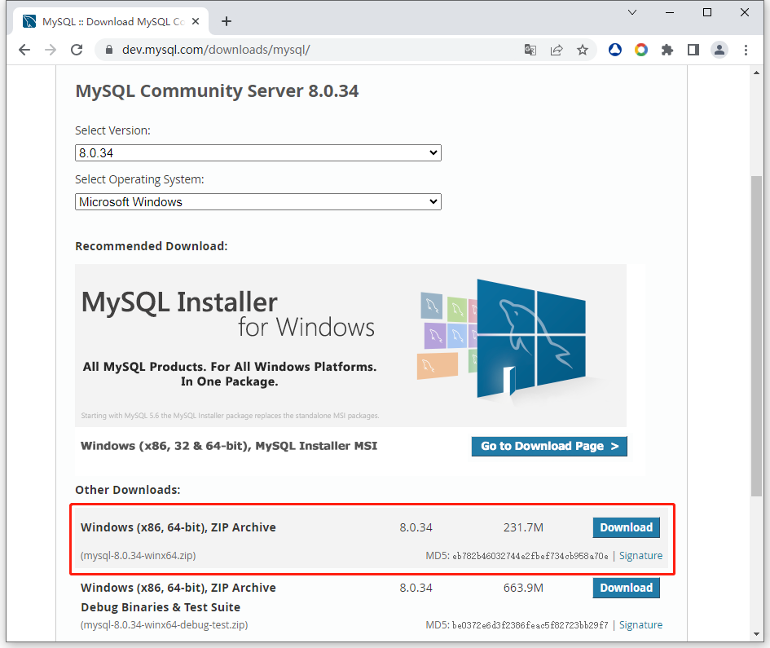
14.2.1 下载和安装MySQL
1.下载MySQL
访问下载页面
多线程
单击MySQL Community Server链接，进入MySQL Community Server的下载页面。
步骤1
步骤2
步骤3
步骤4

Slide 30
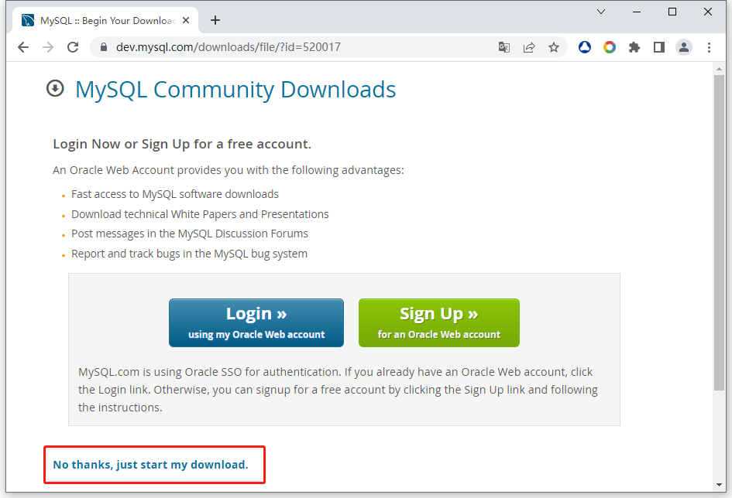
14.2.1 下载和安装MySQL
1.下载MySQL
下载MySQL
多线程
单击“Windows (x86, 64-bit), ZIP Archive”对应的Download按钮后进入文件下载页面。
步骤2
步骤3
步骤4
步骤5

Slide 31
14.2.1 下载和安装MySQL
2.安装MySQL
MySQL提供了客户端程序和服务器端程序，客户端程序可以在命令提示符中直接使用，而服务器端程序则需要在Windows系统的后台持续运行，为此需要将MySQL安装到Windows系统的服务中。

Slide 32
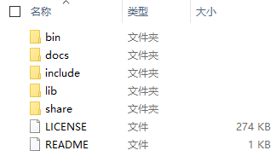
14.2.1 下载和安装MySQL
2.安装MySQL
解压下载文件
多线程
将压缩文件mysql-8.0.34-winx64.zip解压到D:\programs\mysql-8.0.34-winx64目录，这个目录称为MySQL安装目录。
步骤1
步骤2
步骤3
步骤4

Slide 33
14.2.1 下载和安装MySQL
2.安装MySQL
MySQL安装目录的内容介绍如下。
bin目录：用于放置一些可执行文件。
docs目录：用于放置文档。
include目录：用于放置一些头文件，如mysql.h、mysqld_error.h等。
lib目录：用于放置一系列的库文件，如libmysql.lib、mysqlclient.lib等。
share目录：用于存放字符集、语言等信息。
LICENSE文件：介绍了MySQL的授权信息。
README文件：介绍了MySQL的版权、相关文档地址和下载地址等信息。

Slide 34
14.2.1 下载和安装MySQL
2.安装MySQL
切换到bin目录
多线程
在开始菜单的搜索框中输入cmd，选择以管理员身份运行命令行窗口，在该窗口中使用命令切换到MySQL安装目录下的bin目录。
步骤1
步骤2
D:
cd D:\programs\mysql-8.0.34-winx64\bin
步骤3
步骤4

Slide 35
14.2.1 下载和安装MySQL
2.安装MySQL
安装MySQL80服务
多线程
使用命令安装一个MySQL80服务，具体安装命令及运行结果如下。
步骤1
步骤2
D:\programs\mysql-8.0.34-winx64\bin>mysqld -install MySQL80
Service successfully installed.
步骤3
步骤4

Slide 36
14.2.1 下载和安装MySQL
2.安装MySQL
设置配置文件
多线程
MySQL安装目录D:\programs\mysql-8.0.34-winx64下，使用记事本创建my.ini文件，该配置文件的内容如下。
步骤1
步骤2
[mysqld]
basedir=D:\programs\mysql-8.0.34-winx64
datadir=D:\programs\mysql-8.0.34-winx64\\data
port=3306
步骤3
步骤4
basedir表示MySQL的安装目录；
datadir表示MySQL数据库文件目录的存放目录，也就是数据表的存放位置；
port表示MySQL客户端连接服务器端时使用的端口号，默认的端口号为 3306。

Slide 37
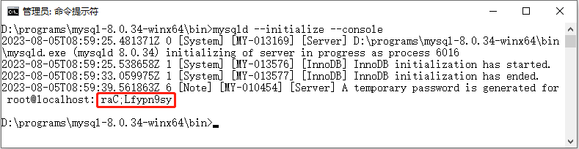
14.2.1 下载和安装MySQL
2.安装MySQL
初始化数据库
多线程
设置MySQL配置文件后，MySQL中还没有自动生成数据库文件目录，因此需要初始化数据库，也就是让MySQL自动创建数据库文件目录。在命令行窗口中，切换到D:\programs\mysql-8.0.34-winx64\bin目录下，执行如下命令，初始化MySQL数据库。
步骤5
步骤6
mysqld --initialize --console
步骤7
步骤8

Slide 38
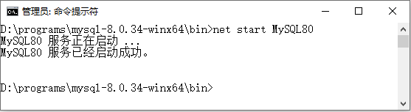
14.2.1 下载和安装MySQL
2.安装MySQL
重启MySQL
多线程
MySQL安装和配置完成后，需要启动MySQL，否则MySQL客户端无法连接数据库。在命令行窗口中，切换到D:\programs\mysql-8.0.34-winx64\bin目录下，执行如下命令启动MySQL服务。
步骤5
步骤6
net start MySQL80
步骤7
步骤8

Slide 39
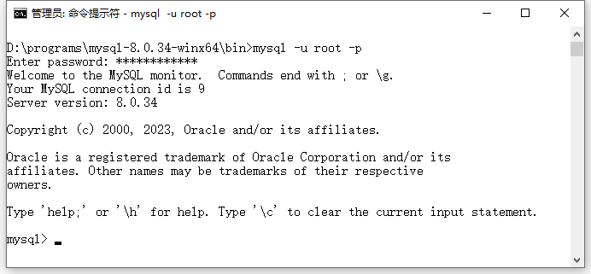
14.2.1 下载和安装MySQL
2.安装MySQL
登录MySQL80
多线程
当MySQL服务启动成功后，便可以登录MySQL了。在图14-10中的提示符后面，输入如下命令登录MySQL。
步骤5
mysql -u root -p
步骤6
步骤7
步骤8

Slide 40
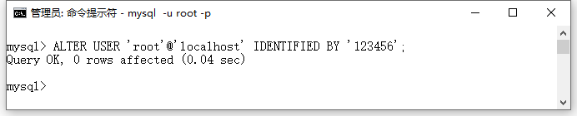
14.2.1 下载和安装MySQL
2.安装MySQL
修改密码
多线程
在命令提示符后面，输入设置密码的命令，将root用户的密码设置为123456，具体命令如下：
步骤5
ALTER USER 'root'@'localhost' IDENTIFIED BY '123456';
步骤6
步骤7
步骤8

Slide 41
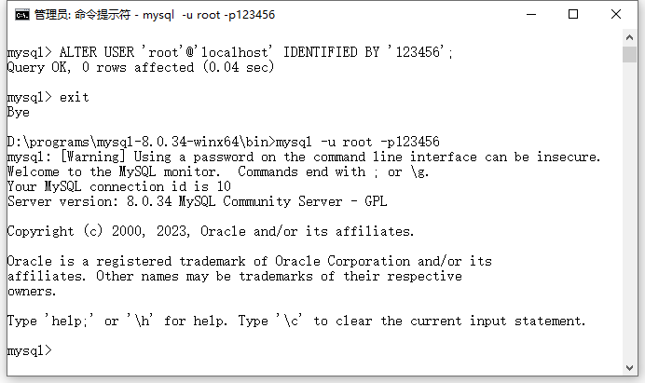
14.2.1 下载和安装MySQL
2.安装MySQL
退出MySQL
多线程
执行“exit”命令退出MySQL，然后执行“mysql -u root -p123456”命令使用新密码登录MySQL。
步骤6
步骤7
步骤8
步骤9

Slide 42
14.2.2 安装pymysql
先定一个小目标！
掌握安装pymysql，能够在指定Python换将中安装pymysql库

Slide 43
14.2.2 安装pymysql
安装pymysql
pymysql是一个纯Python编写的第三方库，用于与MySQL数据库进行交互。它提供了连接、查询、插入、更新、删除等操作MySQL数据库的功能，同时支持事务管理、错误处理和连接池等功能，对于Python开发中与MySQL交互的需求，pymysql是首选工具。

Slide 44
14.2.2 安装pymysql
安装pymysql
若需要在程序中操作MySQL数据库，则需要先在当前的开发环境中安装pymysql库。安装pymysql库的方式比较简单，可以直接使用pip命令安装，安装命令如下：
安装
命令
pip install pymysql
执行上述命令，若命令行窗口中出现如下信息，说明pymysql库安装成功。
Collecting pymysql
Downloading PyMySQL-1.1.0-py3-none-any.whl (44 kB)
---------------------------------------- 44.8/44.8 kB 556.9 kB/s
eta 0:00:00
Installing collected packages: pymysql
Successfully installed pymysql-1.1.0

Slide 45
14.2.3 pymysql的常用对象
先定一个小目标！
掌握pymysql中Connection对象和Cursor对象中常用方法的使用，能够使用这两个对象操作MySQL数据库

Slide 46
14.2.3 pymysql的常用对象
1.Connection对象
Connection对象表示与MySQL数据库的连接，通过它可以执行SQL语句、提交事务和关闭连接。Python中通过pymysql库的connect()方法创建Connection对象，并根据需求传入相应的连接参数，包括IP地址、端口、用户名、密码、数据库名称等。
语法
格式
connect(参数列表)

Slide 47
14.2.3 pymysql的常用对象
1.Connection对象
使用connect()方法创建Connection对象，用于向本地的MySQL数据库建立连接，示例代码如下：
conn = pymysql.connect(
host='localhost', # IP地址
user='root', # 用户名
password ='123456', # 用户密码
database ='dbtest', # 数据库名称
charset='utf8') # 编码方式
示
例

Slide 48
14.2.3 pymysql的常用对象
1.Connection对象
pymysql库还为Connection对象提供了一些操作数据库的其他方法，常用的方法及其功能说明如表所示。
方法 | 说明
close() | 关闭连接
commit() | 提交当前事务
rollback() | 回滚当前事务。事务回滚是指，事务在运行过程中因发生某种故障而不能继续执行，使得系统将事务中对数据库的所有已完成的更新操作全部撤销，将数据库返回到事务开始时的状态
cursor() | 创建并返回游标对象

Slide 49
14.2.3 pymysql的常用对象
2.Cursor对象
Cursor对象即游标对象，它主要负责执行SQL语句。Cursor对象通过调用Connection对象的cursor()方法创建。使用上文创建的Connection对象conn获得游标对象，示例代码如下：
示
例
cs_obj = conn.cursor()

Slide 50
14.2.3 pymysql的常用对象
2.Cursor对象
Cursor对象的常用属性和方法如下所示。
属性 | 说明
rowcount | 获取最近一次调用execute()后受影响的行数
connection | 获取当前连接对象
方法 | 说明
close() | 关闭游标对象
execute() | 执行SQL语句，返回受影响的行数
fetchall() | 检索所有满足查询条件的结果，并将结果以元组的形式返回。如果查询没有找到任何结果，则fetchall()方法将返回一个空的元组
fetchone() | 获取一条满足查询条件的结果，并将结果以元组的形式返回。如果查询没有找到任何结果，它将返回None

Slide 51
多学一招：SQL语句
SQL语句
SQL（全称Structure Query Language）是结构化查询语言，也是目前应用较广泛的用于访问和操作关系数据库的标准语言，具有易学易用、功能丰富的特点。下面将对基础的SQL语句进行介绍。

Slide 52
多学一招：SQL语句
SQL语句
（1）创建数据库
使用“create database”语句可以创建数据库 创建一个名称为dbtest的数据库。
语法
格式
create database 数据库名称;
create database dbtest;
（2）删除数据库
使用“drop database”语句可以删除数据库 删除名称为dbtest的数据库。
语法
格式
drop database 数据库名称;
drop database dbtest;

Slide 53
多学一招：SQL语句
SQL语句
（3）选择数据库
使用“use”语句选择数据库 选择名称为dbtest的数据库。
语法
格式
use 数据库名称;
use dbtest;
（4）创建表
使用“create table”语句可以创建表 在数据库dbtest中创建数据表users。
create table 表名称(
字段名 字段类型 [约束],
字段名 字段类型 [约束],
字段名 字段类型 [约束]);
create table users(
UserID int primary key,
UserName varchar(20) unique,
UserPwd varchar(20) not null
);
语
法
格
式

Slide 54
多学一招：SQL语句
SQL语句
（5）新增数据
使用“insert into”语句可以向数据表中增加数据 向数据表users中添加两条数据
insert into table_name (字段1, 字段2,......字段n)
values (值1, 值2, ......值n);
insert into users(userid,username,userpwd)
values(1,'xiaoMing','123456');
insert into users(userid,username,userpwd)
values(2,'xiaoHong','654321');
语法
格式
（6）删除数据
使用“delete”语句和where子句可以根据条件删除指定的数据 从数据表users中将第1条数据删除
语法
格式
delete from 表名称 where 条件;
delete from users where UserID = 1;

Slide 55
多学一招：SQL语句
SQL语句
（7）更新数据
使用“update”语句和where子句可以更新数据 将数据表users中UserID为1的用户名称改为“小华”
update 表名称
set 字段1 = 数值1,
字段2 = 数值2,
where 条件;
update users set UserName = "小华" where UserID = 1;
语法
格式
（8）查询数据
使用“select”语句可以查询数据 从数据表users中查询所有的数据
语法
格式
select 字段1,字段2,...,字段n from 表名称;
select 字段1,字段2,...,字段n from 表名称 where 条件;
use dbtest;
select * from users;

Slide 56
14.2.4 pymysql的基本使用
先定一个小目标！
掌握pymysql的使用，能够使用pymysql操作MySQL数据库中的数据

Slide 57
14.2.4 pymysql的基本使用
pymysql的使用步骤
当使用pymysql库访问MySQL数据库时，一般可以分为以下几步：
（1）创建连接。通过connect()方法创建Connection对象，用于连接MySQL数据库。
（2）获取游标。通过Connection对象的cursor()方法创建Cursor对象。
（3）执行SQL语句。通过Cursor对象的execute()、fetchone()或fetchall()方法执行指定的SQL语句，实现数据库的基本操作，包括数据的增加、更新、删除、查询等。
（4）关闭游标。通过Cursor对象的close()方法关闭游标。
（5）关闭连接。通过Connection对象的close()方法关闭连接。

Slide 58
14.2.4 pymysql的基本使用
1.导入pymysql库
导入pymysql库，创建程序与MySQL数据库的连接，代码如下。
import pymysql
# 创建连接
conn = pymysql.connect(
host='localhost', # IP地址
user='root', # 用户名
password='123456', # 用户密码
charset='utf8' # 通信采用的编码方式
)
示
例

Slide 59
14.2.4 pymysql的基本使用
2.创建数据库
创建一个数据库dbtest，并在数据库dbtest中创建一张描述员工信息的数据表employees。数据表employees中共有emID、emName、emLevel、emDepID这4个字段，其中字段emID被设置为主键，代码如下。
cursor = conn.cursor() # 获取游标
sql_create = 'create database if not exists dbtest' # 创建数据库
cursor.execute(sql_create)
# 创建数据表
sql_use = 'use dbtest'
cursor.execute(sql_use)
sql_table = 'create table if not exists employees(emID int primary ' \
'key, emName varchar(20), emLevel varchar(20), emDepID varchar(20))'
cursor.execute(sql_table)
示
例

Slide 60
14.2.4 pymysql的基本使用
3.添加数据
向数据表employees中插入一条记录，代码如下。
# 插入数据
sql = "insert into employees (emID, emName, emLevel, emDepID) " \
"values (%d, '%s', %d, %d)"
data = (15, '小明', 3, 3)
cursor.execute(sql % data)
conn.commit()
示
例

Slide 61
14.2.4 pymysql的基本使用
4.更新数据
更新数据表employees，将字段emID的值为15的记录中字段emName的值修改为“小红”，代码如下。
# 修改数据
sql = "update employees set emName = '%s' where emID = %d"
data = ('小红', 15)
cursor.execute(sql % data)
conn.commit()
示
例

Slide 62
14.2.4 pymysql的基本使用
5.查询数据
查询employees表中字段emDepID的值为3的记录，代码如下。
# 查询数据
sql = 'select emID, emName from employees where emDepID = 3'
cursor.execute(sql)
for row in cursor.fetchall():
print("员工ID：%d 姓名：'%s'" % row)
print('财务部一共有%d个员工' % cursor.rowcount)
示
例

Slide 63
14.2.4 pymysql的基本使用
6.删除数据
删除employees表中字段emID的值为15的一条记录，代码如下。
# 删除数据
sql = 'delete from employees where emID = %d limit %d'
data = (15, 1)
cursor.execute(sql % data)
conn.commit()
print('共删除%d条数据' % cursor.rowcount)
示
例

Slide 64
14.2.4 pymysql的基本使用
7.关闭游标和连接
关闭游标和连接，代码如下。
cursor.close() # 关闭游标
conn.close() # 关闭连接
示
例

Slide 65
14.3
MongoDB与Python交互

Slide 66
14.3.1 下载和安装MongoDB
先定一个小目标！
掌握MongoDB的下载和安装，能够在计算机中下载和安装MongoDB

Slide 67
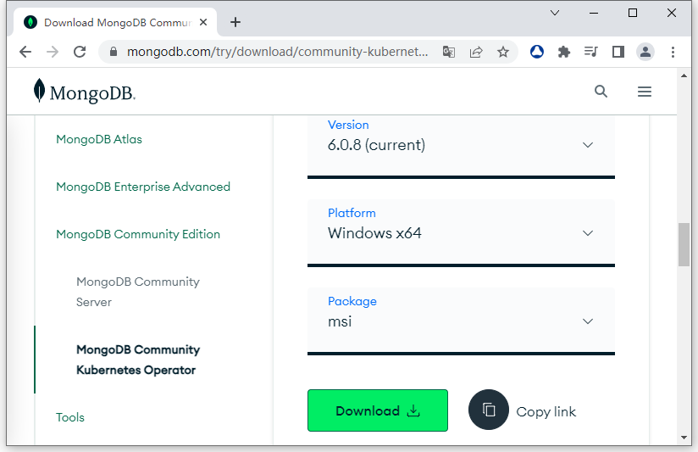
14.3.1 下载和安装MongoDB
1.下载MongoDB
在浏览器中访问MongoDB社区版服务器的下载页面，该页面中默认会显示Windows系统的可用版本。

Slide 68
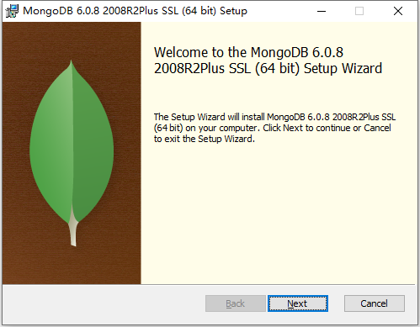
14.3.1 下载和安装MongoDB
2.安装MongoDB
启动安装程序
多线程
双击刚刚下载的安装文件mongodb-windows-x86_64-6.0.8-signed.msi启动安装程序，弹出MongoDB 6.0.8 2008R2Plus SSL(64 bit)Setup窗口。
步骤1
步骤2
步骤3
步骤4

Slide 69
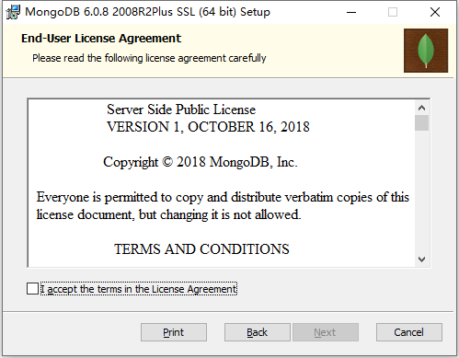
14.3.1 下载和安装MongoDB
2.安装MongoDB
同意协议
多线程
单击“Next”按钮进入End-User License Agreement界面，如图所示。
步骤1
步骤2
步骤3
步骤4

Slide 70
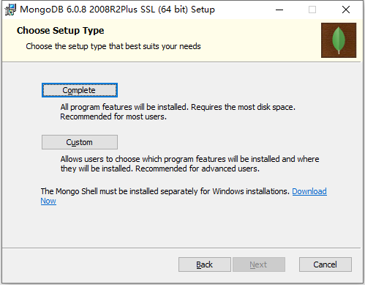
14.3.1 下载和安装MongoDB
2.安装MongoDB
选择安装方式
多线程
勾选界面下方的I accept the terms in the License Agreement选项，单击“Next”按钮进入Choose Setup Type界面，如图所示。
步骤1
步骤2
步骤3
步骤4

Slide 71
14.3.1 下载和安装MongoDB
2.安装MongoDB
安装类型包括Complete和Custom，其中Complete是默认的选项，表示安装程序将会自动安装所有的组件或配置，需占用较多的磁盘空间，建议大多数用户使用；Custom表示允许用户自行选择要安装的程序功能及安装位置，建议有自定义需求的用户使用，这里选择自定义的安装方式。

Slide 72
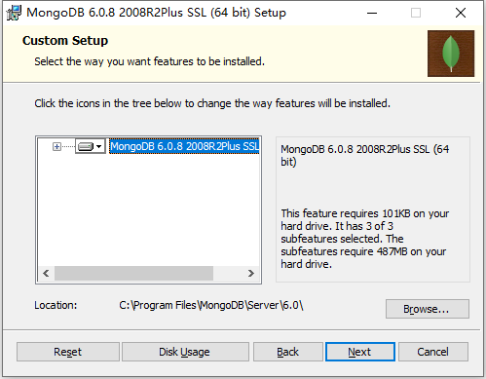
14.3.1 下载和安装MongoDB
2.安装MongoDB
自定义设置
多线程
单击“Custom”按钮进入Custom Setup界面，如图所示。
步骤1
步骤2
步骤3
步骤4

Slide 73
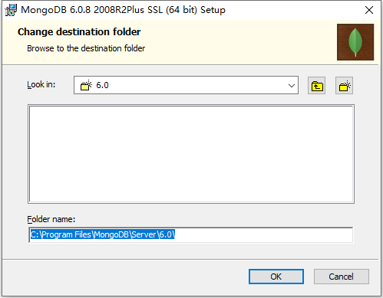
14.3.1 下载和安装MongoDB
2.安装MongoDB
选择安装目录
多线程
单击“Browse”按钮弹出Change destination folder界面，如图所示。
步骤5
步骤6
步骤7
步骤8

Slide 74
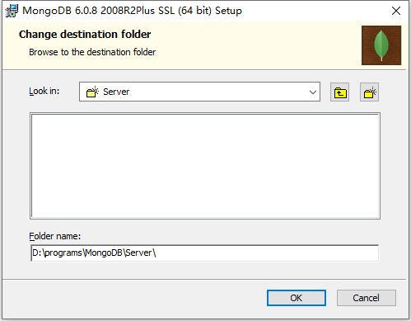
14.3.1 下载和安装MongoDB
2.安装MongoDB
指定安装目录
多线程
单击右上角的 按钮或者文本框的下拉菜单选择要安装的位置，选择完成的Change destination folder界面，如图所示。
步骤5
步骤6
步骤7
步骤8

Slide 75
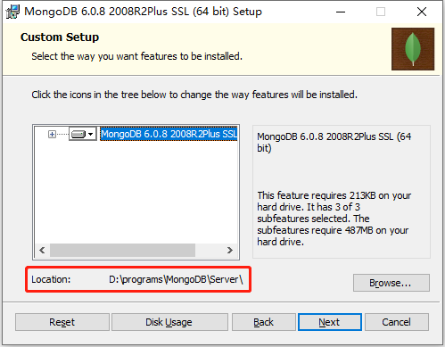
14.3.1 下载和安装MongoDB
2.安装MongoDB
指定安装目录
多线程
单击“OK”按钮关闭Change destination folder界面，返回到Custom Setup界面，此时界面下方Location选项对应的安装位置已经修改后刚刚选择的位置，如图所示。
步骤5
步骤6
步骤7
步骤8

Slide 76
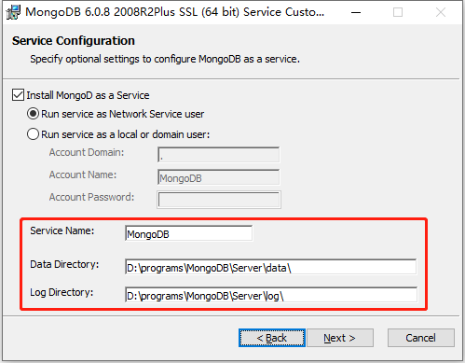
14.3.1 下载和安装MongoDB
2.安装MongoDB
服务配置
多线程
单击“Next”按钮进入Service Configuration界面，如图所示。
步骤5
步骤6
步骤7
步骤8

Slide 77
14.3.1 下载和安装MongoDB
2.安装MongoDB
Service Name选项用于设置服务器的名称，默认的名称为MongoDB； 选项Data Directory和Log Directory用于指定data和log文件夹的路径，其中data文件夹会存放创建的数据库文件，log文件夹会存放数据库的日志文件。

Slide 78
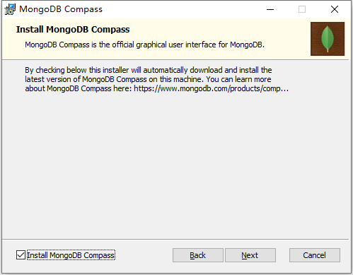
14.3.1 下载和安装MongoDB
2.安装MongoDB
是否安装GUI管理系统
多线程
单击“Next”按钮进入Install MongoDB Compass界面，该界面中可以选择是否安装MongoDB Compass，如图所示。
步骤9
步骤10
步骤11
步骤12

Slide 79
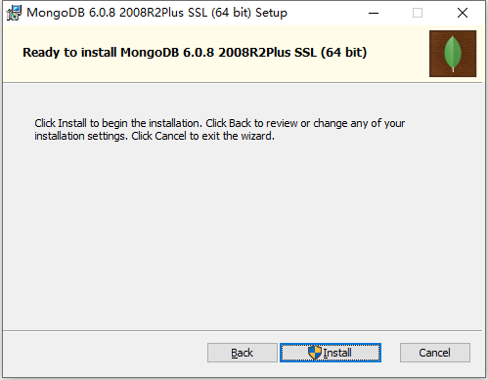
14.3.1 下载和安装MongoDB
2.安装MongoDB
安装MongoDB
多线程
取消勾选Install MongoDB Compass复选框，单击“Next”按钮进入Ready to install MongoDB 6.0.8 2008R2Plus SSL(64 bit)界面，如图所示。
步骤9
步骤10
步骤11
步骤12

Slide 80
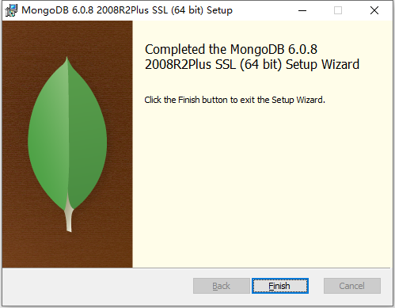
14.3.1 下载和安装MongoDB
2.安装MongoDB
安装完成
多线程
单击的“Install”按钮开始安装MongoDB数据库，并以进度条的形式持续显示当前安装的进度，安装完成后自动进入Completed the MongoDB 6.0.8界面，如图所示。
步骤9
步骤10
步骤11
步骤12

Slide 81
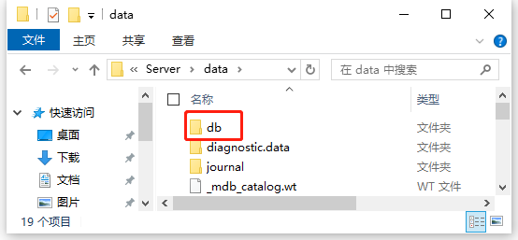
14.3.1 下载和安装MongoDB
2.安装MongoDB
创建db目录
多线程
MongoDB默认会将创建的数据库文件存储在data文件夹下的目录db，但是这个文件夹不会被自动创建，用户需要在MongoDB安装完成后手动创建目录db。在“D:\programs\MongoDB\Server\data”目录下创建一个目录db，此时的目录如图所示。
步骤9
步骤10
步骤11
步骤12

Slide 82
14.3.1 下载和安装MongoDB
2.安装MongoDB
打开命令行窗口，使用命令切换路径至MongoDB所在的安装目录，本书的安装目录为D:\programs\MongoDB\Server\bin，之后输入如下命令运行MongoDB服务器，并指定数据库文件的位置为刚刚新建的db目录：
mongod --dbpath " D:\programs\MongoDB\Server\data\db"
为了避免后续启动MongoDB服务器时，重复切换至MongoDB的安装目录，此处可以将以上安装目录添加到环境变量中。

Slide 83
14.3.2 安装pymongo
先定一个小目标！
掌握安装pymongo，能够在指定Python换将中安装pymongo库

Slide 84
14.3.2 安装pymongo
安装pymongo
pymongo是Python中用于连接MongoDB数据库的第三方模块，它提供了与MongoDB数据库的交互接口和操作方法。通过pymongo模块，开发人员可以在Python程序中连接、查询和操作MongoDB数据库，实现数据的持久化存储和读取，并进行各种数据操作，比如插入、更新、删除和聚合等。

Slide 85
14.3.2 安装pymongo
安装pymongo
若需要在程序中操作MongoDB数据库，则需要先在当前的开发环境中安装pymongo模块。安装pymongo模块的方式比较简单，可以直接使用pip命令安装，具体安装命令如下：
安装
命令
pip install pymongo
执行上述命令，若命令行窗口中出现如下信息，说明pymongo模块安装成功：
Collecting pymongo
Downloading pymongo-4.4.1-cp311-cp311-win_amd64.whl (408 kB)
……
Installing collected packages: dnspython, pymongo
Successfully installed dnspython-2.4.1 pymongo-4.4.1

Slide 86
14.3.3 pymongo常用对象
先定一个小目标！
掌握pymongo中MongoClient、DataBase、Collection、Cursor对象中常用方法的使用，能够使用这4个对象操作MongoDB数据库

Slide 87
14.3.3 pymongo常用对象
1.MongoClient对象
MongoClient对象用于建立与MongoDB数据库的连接，可以通过构造方法进行创建，该方法的语法格式如下：
语法
格式
MongoClient(host='localhost', port=27017, document_class=dict, tz_aware=False,
connect=True, **kwargs)
host：表示MongoDB服务器的主机名或IP地址。默认值为'localhost'，表示在本地主机上运行的MongoDB服务器。
port：表示MongoDB服务器的端口号，默认值为27017。
document_class：表示数据库执行查询操作后返回文档的类型，默认值为字典。

Slide 88
14.3.3 pymongo常用对象
1.MongoClient对象
例如，建立与MongoDB数据库的连接，具体代码如下：
# 使用默认主机地址和端口与MongoDB数据库建立连接。
client = MongoClient()
# 显式地指定主机地址和端口号
client = MongoClient('mongodb://localhost:27017')
示
例

Slide 89
14.3.3 pymongo常用对象
2.DataBase对象
DataBase对象表示一个数据库，可以通过MongoClient对象进行获取。
# 1.通过MongoClient对象client获取数据库
data_base = client.db_name
# 2.通过访问字典元素的形式获取数据库
data_base = client['db_name']
示
例
需要注意的是，使用以上两种方式获取数据库db_name时，若指定的数据库db_name已经存在，则会直接访问db_name数据库，否则创建一个数据库db_name。

Slide 90
14.3.3 pymongo常用对象
3.Collection对象
Collection对象包含一组文档，代表MongoDB数据库中的集合，类似于关系数据库中的表，但它没有固定的结构。创建Collection对象的方式与创建数据库的方式类似。
# 1.通过 data_base创建集合test_collection
collection = db.test_collection
# 2.通过访问字典元素的形式创建Collection对象
collection = db['test-collection']
示
例

Slide 91
14.3.3 pymongo常用对象
3.Collection对象
Collection对象具备一系列操作文档的方法，常用方法及其功能的说明如表所示。
方法 | 说明
insert_one() | 向集合中插入一条文档
insert_many() | 向集合中插入多条文档
find_one() | 查询集合中的一条文档。若找到匹配的文档，返回单个文档，否则返回None
find() | 查询集合中的多条文档。若找到匹配项，则返回一个Cursor对象
update_one() | 更新集合中的一条文档
update_many() | 更新集合中的多条文档
delete_one() | 从集合中删除一条文档
delete_many() | 从集合中删除多条文档
count_documents(filter) | 根据匹配条件filter统计集合中的文档数量。若传入空字典，则返回所有文档的数量；若传入带有键值对的字典，则返回符合条件的文档数量

Slide 92
14.3.3 pymongo常用对象
3.Collection对象
pymongo中使用字典来表示MongoDB数据库的文档，每个文档中都有一个_id属性，用于保证文档的唯一性，当向集合中插入文档时，若未提供自定义的_id，MongoDB会自动为文档设置一个独特的_id值。

Slide 93
14.3.3 pymongo常用对象
4.Cursor对象
Cursor对象是通过Collection对象调用find()方法返回的查询对象，该对象中包含有多条匹配的文档，可结合for循环遍历取出每条文档。例如，使用insert_many()方法向collection中插入多条文档，之后使用find()方法查询匹配的文档，具体代码如下：
# 向集合中插入多条文档
collection.insert_many([{'x': i} for i in range(2)])
# 查询集合中的多条文档
cursor_obj = collection.find({'x': 1})
# 遍历取出每条文档
for document in cursor_obj:
print(document)
示
例

Slide 94
14.3.4 pymongo的基本使用
先定一个小目标！
掌握pymongo的使用，能够使用pymongo操作MongoDB数据库中的数据

Slide 95
14.3.4 pymongo的基本使用
pymongo的使用步骤
当使用pymongo模块访问MongoDB数据库时，一般可以分为以下几步：
（1）创建一个MongoClient对象，与MongoDB数据库建立连接。
（2）使用上个步骤的连接创建一个表示数据库的DataBase对象。
（3）使用上个步骤的数据库创建一个表示集合的Collection对象。
（4）调用Collection对象的方法，对集合执行某些操作，包括增加、删除、修改和查询文档等。

Slide 96
14.3.4 pymongo的基本使用
1.导入pymongo模块
导入pymongo模块，创建与本地主机MongoDB数据库的连接
import pymongo
# 创建连接
client = pymongo.MongoClient(host='localhost', port=27017)
示
例

Slide 97
14.3.4 pymongo的基本使用
2.创建数据库
创建一个数据库school和一个集合student，具体代码如下：
# 创建数据库school
db_obj = client.school
# 创建集合student
coll_obj = db_obj.student
示
例

Slide 98
14.3.4 pymongo的基本使用
3.插入数据
向集合student中分别插入一条文档和多条文档，每个文档中都有3个字段，分别是“学号”、“姓名”和“性别”，插入完之后输出集合中文档的总数量，具体代码如下：
# 向集合student中插入文档
coll_obj.insert_one({'学号':1, '姓名':'小明', '性别':'男'})
coll_obj.insert_many([{'学号': 2, '姓名': '小兰', '性别': '女'},
{'学号': 3, '姓名': '小花', '性别': '女'},
{'学号': 4, '姓名': '小刚', '性别': '男'},
{'学号': 5, '姓名': '小志', '性别': '男'},
{'学号': 6, '姓名': '小白', '性别': '男'}])
print('集合中共有%d个文档' % coll_obj.count_documents({}))
示
例

Slide 99
14.3.4 pymongo的基本使用
4.修改数据
将字段“学号”为6的文档中字段“性别”对应的值修改为“女”，具体代码如下：
# 更新集合student中的一条文档
coll_obj.update_one({'学号': 6},{'$set':{'性别': '女'}})
示
例

Slide 100
14.3.4 pymongo的基本使用
5.删除数据
将集合中出现的第一条字段“性别”对应的值为“女”的文档删除，并在删除后输出集合中文档的总数量，具体代码如下：
# 删除集合student中的一条文档
coll_obj.delete_one({'性别':'女'})
print('集合中共有%d个文档' % coll_obj.count_documents({}))
示
例

Slide 101
14.3.4 pymongo的基本使用
6.查询数据
查询集合中所有字段“性别”的值为“女”的文档，并遍历输出了每个匹配的文档，具体代码如下：
# 查询集合student中的性别为女的文档
result = coll_obj.find({'性别':'女'})
for doc in result:
print(doc)
示
例

Slide 102
14.4
Redis与Python交互

Slide 103
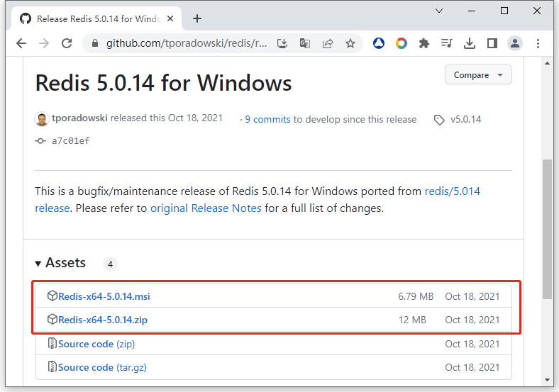
14.4.1 下载和安装Redis
1.下载Redis
在浏览器中访问GitHub网站上针对Windows系统下载Redis的页面，该页面中包含多个可供用户下载的版本，截止本书完稿时，比较新且稳定的版本是5.0.14。Redis 5.0.14的下载页面如图所示。

Slide 104
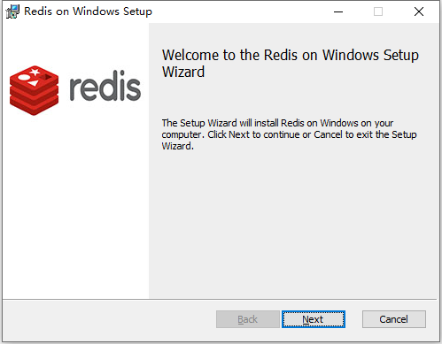
14.4.1 下载和安装Redis
2.安装Redis
启动安装程序
多线程
双击安装文件“Redis-x64-5.0.14.msi”启动安装程序，进入Welcome to the Redis on Windows Setup Wizard界面，如图所示。
步骤1
步骤2
步骤3
步骤4

Slide 105
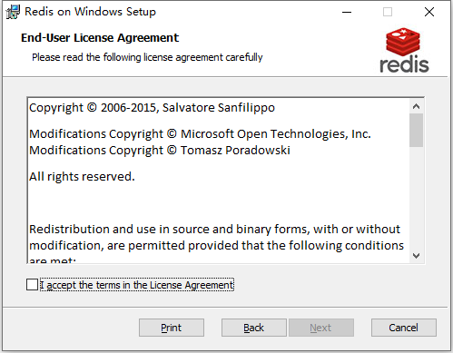
14.4.1 下载和安装Redis
2.安装Redis
同意协议
多线程
单击“Next”按钮进入End-User License Agreement界面，该界面会要求用户接受最终用户许可协议，如图所示。
步骤1
步骤2
步骤3
步骤4

Slide 106
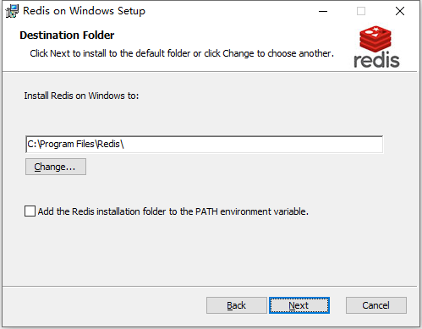
14.4.1 下载和安装Redis
2.安装Redis
选择安装方式
多线程
勾选I accept the terms in the License Agreement复选框，单击“Next”按钮进入Destination Folder界面，如图所示。
步骤1
步骤2
步骤3
步骤4

Slide 107
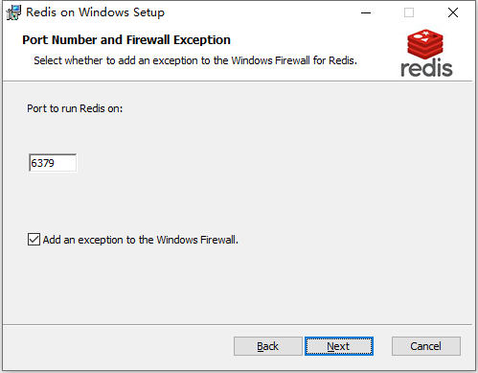
14.4.1 下载和安装Redis
2.安装Redis
自定义设置
多线程
勾选Add the Redis installation folder to the PATH environment variable复选框，将Redis的安装路径自动添加到环境变量中。单击“Next”按钮进入Port Number and Firewall Exception界面，该界面中可设置端口号和为Redis添加防火墙提醒，如图所示。
步骤1
步骤2
步骤3
步骤4

Slide 108
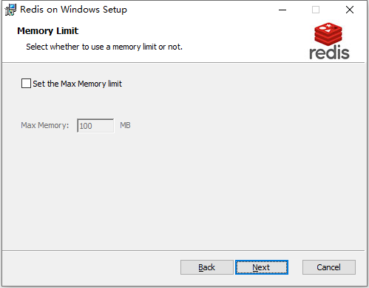
14.4.1 下载和安装Redis
2.安装Redis
选择安装目录
多线程
保持默认选项，单击“Next”按钮进入Memory Limit界面，该界面中允许用户设置最大内存，如图所示。
步骤5
步骤6
步骤7
步骤8

Slide 109
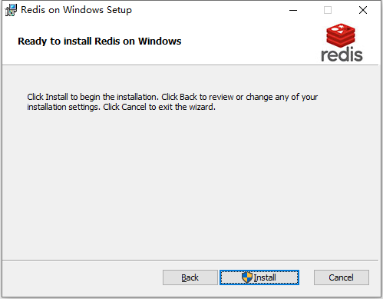
14.4.1 下载和安装Redis
2.安装Redis
指定安装目录
多线程
单击“Next”按钮进入Ready to install Redis on Windows界面，如图所示。
步骤5
步骤6
步骤7
步骤8

Slide 110
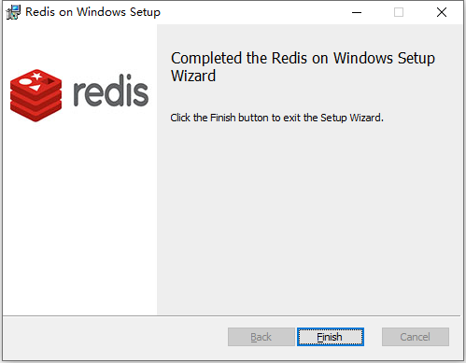
14.4.1 下载和安装Redis
2.安装Redis
指定安装目录
多线程
单击“Install”按钮开始安装Redis数据库，并以进度条的形式提示当前安装的进度，安装完成后自动进入Completed the Redis on Windows Setup Wizard界面，如图所示。
步骤5
步骤6
步骤7

Slide 111
14.4.1 下载和安装Redis
2.安装Redis
若希望验证Redis数据库是否安装成功，则可以打开命令行窗口，在该窗口的提示符后面输入“redis-cli”命令运行Redis客户端，按下回车键后可以看到提示符变为127.0.0.1:6379>，此时继续输入“ping”命令进行测试连接，运行命令后如果收到响应PONG，说明Redis已经安装并正常运行。命令及运行结果如下所示：
C:\Users\itcast>redis-cli
127.0.0.1:6379> ping
PONG

Slide 112
14.4.2 安装redis模块
先定一个小目标！
掌握redis模块的安装方式，能够在指定Python环境中安装redis模块

Slide 113
14.4.2 安装redis模块
redis模块
redis是一个用于与Redis数据库进行交互的模块，它提供了简单而直观的编程接口，使开发者可以通过Python代码轻松地连接到Redis服务器，并执行各种操作，比如存储、读取和删除数据。同时，它还提供了高级功能，如事务、发布与订阅、管道和批量操作等，以满足不同的开发需求。

Slide 114
14.4.2 安装redis模块
安装redis
若需要在程序中操作Redis数据库，则需要先在当前的开发环境中安装redis模块。安装redis模块的方式比较简单，可以直接使用pip命令安装，安装命令如下：
安装
命令
pip install redis
执行上述命令，若命令行窗口中出现如下信息，说明redis模块安装成功：
……
Installing collected packages: redis
Successfully installed redis-4.6.0

Slide 115
14.4.3 redis常用对象
先定一个小目标！
掌握redis中StrictRedis对象中常用方法的使用，能够使用该对象操作Redis数据库

Slide 116
14.4.3 redis常用对象
redis模块
在redis模块中，提供了StrictRedis和Redis类来实现与Redis数据库交互的命令，其中，StrictRedis类实现了官方Redis命令的大部分功能；Redis是StrictRedis的子类，用于兼容旧版本的redis-py。官方推荐使用StrictRedis对象进行开发。

Slide 117
14.4.3 redis常用对象
StrictRedis对象
StrictRedis对象用于建立与Redis数据库的连接，它可以通过构造方法进行创建，该方法的语法格式如下：
语
法
格
式
StrictRedis(host='localhost', port=6379, db=0, password=None,
socket_timeout=None, socket_connect_timeout=None,
socket_keepalive=None, socket_keepalive_options=None,
connection_pool=None, unix_socket_path=None, encoding='utf-8',...)
host：表示待连接的Redis数据库所在主机的IP地址，默认值为localhost。
port：表示Redis数据库的端口号，默认值为6379。
db：表示数据库索引，默认值为0，数据库的名称为db0。
encoding：表示采用的编码格式，默认使用的编码格式是utf-8。

Slide 118
14.4.3 redis常用对象
StrictRedis对象
Redis数据库中的数据都是键值对，其中键为字符串类型，不能重复；值可以为字符串（string）、哈希（hash）、列表（list）、集合（set）和有序集合（zset）这五种类型，针对每种类型官方均提供了相应的命令。

Slide 119
14.4.3 redis常用对象
StrictRedis对象
StrictRedis对象中提供了与Redis数据库操作命令同名的方法（以字符串类型为例）。
类型 | 方法 | 说明
字符串 | set(name, value) | 设置指定键name的值为value。若键不存在，则新建一个键值对；若键存在，则修改其对应的值。若该方法返回True，则表示创建或修改成功，否则表示创建或修改失败
 | setex(name, time, value) | 设置指定键name对应的值为value，并将键的过期时间设为time
 | mset(mapping) | 同时设置多个键值对
 | append(key, value) | 如果key存在，那么将value追加到原有值的末尾；如果key不存在，那么创建一个键值对
 | get(name) | 获取给定键所对应的值。若获取失败，则返回None
 | mget(keys, *args) | 获取与键顺序相同的值列表

Slide 120
14.4.4 redis的基本使用
先定一个小目标！
掌握redis的使用，能够使用redis操作Redis数据库中的数据

Slide 121
14.4.4 redis的基本使用
redis的使用步骤
当使用redis模块访问Redis数据库时，一般可以分为以下几步：
（1）创建一个StrictRedis对象，与Redis数据库建立连接。
（2）调用StrictRedis对象的方法，对数据库执行常见操作，包括增加、删除、修改和查询键值对等。

Slide 122
14.4.4 redis的基本使用
1.导入redis模块
导入redis模块，创建与本地Redis服务器的连接，代码如下。
import redis
# 创建StrictRedis对象，与Redis服务器建立连接
sr = redis.StrictRedis()
示
例

Slide 123
14.4.4 redis的基本使用
2.添加键值对
通过set()方法向Redis默认的数据库db0中添加键值对，代码如下
# 添加键值对
result = sr.set('py1', 'Tom')
# 输出响应结果，若添加成功则返回True，否则返回False
print(result)
示
例

Slide 124
14.4.4 redis的基本使用
3.修改数据
通过set()方法修改键py1对应的值，代码如下。
# 设置键py1的值，若键已经存在修改值，若键不存在增加键值对对
result = sr.set('py1', 'Jerry')
# 输出响应结果，若修改成功则返回True，否则返回False
print(result)
示
例

Slide 125
14.4.4 redis的基本使用
4.获取数据
通过get()方法获取键py1对应的值，代码如下。
# 获取键py1的值
result = sr.get('py1')
# 若键存在则输出键对应的值，否则输出None
print(result)
示
例

Slide 126
14.4.4 redis的基本使用
5.删除数据
通过delete()方法删除指定键及对应的值，并根据该方法返回的结果判定是否删除成功，如果返回的是受影响键的数量表示删除成功，如果返回0表示删除失败。代码如下。
# 删除键py1的值
result = sr.delete('py1')
# 输出响应结果，若删除成功则返回受影响的键数，否则返回0
print(result)
示
例

Slide 127
14.5
实例：用户注册与登录

Slide 128
14.5 实例：用户注册与登录
先定一个小目标！
根据任务分析实现实例：用户注册与登录

Slide 129
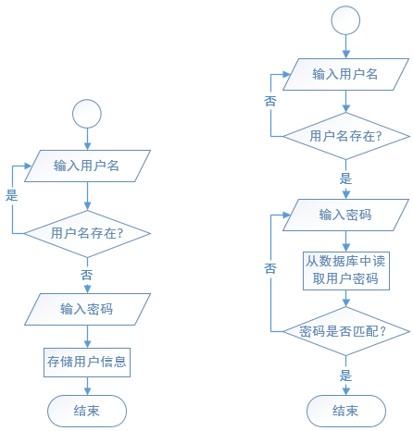
14.5 实例：用户注册与登录
用户模块是每个项目中必须拥有的基本模块，该模块中最基础的功能便是用户注册与登录业务。每个项目中处理用户注册与登录业务的界面各有不同，但主要的业务逻辑都是相差无几的，最简单的用户注册与用户登录业务的处理流程分别如左图和右图所示。
用户注册 用户登录

Slide 130

14.5 实例：用户注册与登录
实现思路
使用列表保存价格信息。
定义空列表用于保存用户选购商品的价格。
接收输入的最大价格和最小价格。
从价格列表中获取每个商品价格。
判断商品价格区间。
将商品价格进行排序。

Slide 131

14.5 实例：用户注册与登录
实现步骤
在Chapter14项目中创建reg_login.py文件。
在reg_login.py中编写代码。
运行reg_login.py文件。

Slide 132
本章小结
本
章
小
结
本章首先介绍了数据库的基础知识，包括数据库的概念、分类、核心要素，其次介绍了MySQL数据库与Python程序的交互，包括下载安装MySQL、安装pymysql库、pymysql库的常用对象和基本使用，然后介绍了MongoDB数据库与Python程序的交互，包括下载安装MongoDB、安装pymongo模块、pymongo模块的常用对象和基本使用，最后介绍了Redis数据库与Python程序的交互，包括下载安装Redis、安装redis模块、redis模块的常用对象和基本使用。通过学习本章的内容，读者能独立安装不同类型的数据库，实现Python程序与各种数据库的交互。

